Slide 1
PÁRBESZÉD és PARTNERSÉG a Magyar Köztisztviselők, Közalkalmazottak és Közszolgálati Dolgozók Szakszervezete nézőpontjából
Előadó:
Boros Péterné
főtitkár
Keszthely: 2013. szeptember 19.

Slide 3
Magyar Köztisztviselők, Közalkalmazottak és Közszolgálati Dolgozók Szakszervezete
Közösség, szolgáltatás, érdekvédelem
Alapítva: 1989. november 18.
Eredeti név: TIDSZ
Tagsági bázis: helyi és területi közigazgatás munkavállalói

Slide 4
MKKSZ: Magyar Köztisztviselők, Közalkalmazottak és Közszolgálati Dolgozók Szakszervezete
Akiket képviselünk:
Taglétszám: 14861 fő Magyarország legszélesebb szerveződésű közigazgatási szakszervezete
Nők aránya: 83%
Kormánytisztviselők, önkormányzati köztisztviselők, közalkalmazottak (szociális dolgozók, város-, és intézmény üzemeltetők)
Ahová tartozunk:
Magyarországon: Szakszervezetek Együttműködési Fóruma ( SZEF )
Európában: Független Szakszervezetek Európai Szövetsége ( CESI )

Slide 5
Mi az a három szó, kifejezés, amiről mindenkinek valószínűleg a szakszervezet jut az eszébe?

Slide 6
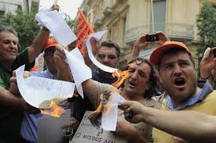
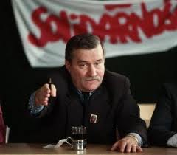
Ahogy sokan gondolkodnak a szakszervezetekről
Demonstráció
Munkabeszüntetés
Harcos vezetők

Slide 7
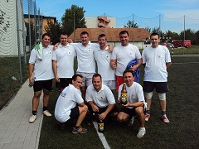
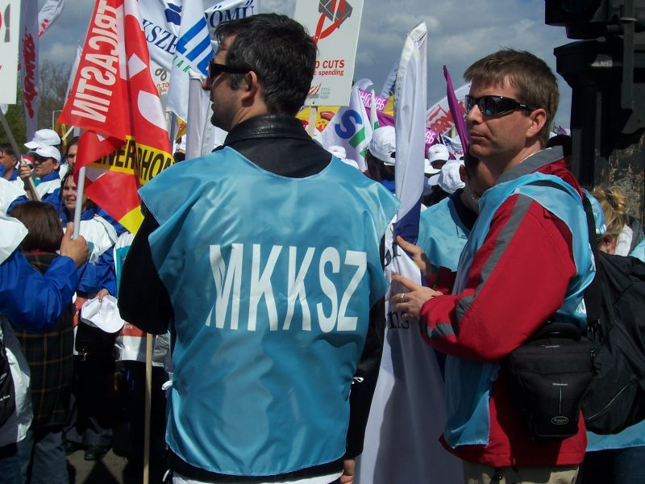
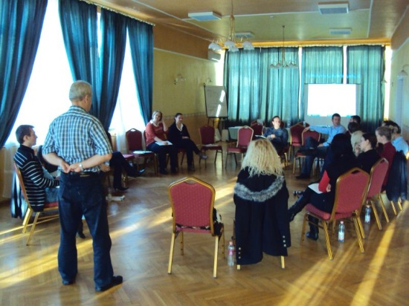
És amit az MKKSZ biztosít a tagjainak
Közösséget építünk
Partnerek vagyunk
Szolgáltatást biztosítunk
Oktatás
Gyakornoki program
Jogsegély

Slide 8
ÉRDEKKÉPVISELET
PARTNERSÉGI ALAPELVEK:
Pártpolitikai semlegesség,
Vélemények közvetítése a végrehajtók szemszögéből,
Megoldások keresése kompromisszumok árán,
Sikerérdekeltség és sikerorientáltság,
A partnerség nem értelmezhető egyenlőségként.

Slide 9
Mi nem egyenlőek, hanem nélkülözhetetlenek akarunk lenni!

Slide 10
Az összes erőforrás használhatatlan, vagy holt tőke, ha nincs meg az azt működtető emberi tényező közös érdekeltsége!

Slide 11
Együttműködés színterei
OKÉT (Országos Közszolgálati Érdekegyeztető Tanács)
KÉF (Közszolgálati Érdekegyeztető Fórum)
KOMT (Közalkalmazottak Országos Munkaügyi Tanácsa)
Ágazati Érdekegyeztető Fórumok
Jelen vagyunk 19 megyében és a fővárosban 530 munkahelyen

Slide 12
Együttműködés partnerei
Országos szinten:
Kormányzati szervek
Önkormányzati érdekszövetségek
Közigazgatás szakmai érdekképviseletei
(KÖZSZÖV, JOSZ, Kormánytisztviselői Kar)
Oktatási intézmények, Hallgatói szervezetek
(NKE Ostrakon Szakkollégium, JATE Szeged)
Helyi szinten:
Kormánymegbízottak, Hivatalvezetők, Polgármesterek, Jegyzők, Intézményvezetők

Slide 13
AZ EGYÜTTMŰKÖDÉS TARTALMI CÉLJA:
VONZÓ KÖZSZOLGÁLATI ÉLETPÁLYA

Slide 14
ÉRDEKKÉPVISELET
Mit tekint az MKKSZ vonzó közszolgálati életpályának?
Azt, amelyik:
Foglalkoztatási biztonságot garantál,
Pártpolitikailag semleges szervezettel, és menedzsmenttel működik,
Védi a szakma presztízsét,
A munkaszervezés, és munkavégzés tekintetében példamutatóan törvényes,
A szakmai ismeretek bővítését és karbantartását intézményesen, és a munkáltató költségén biztosítja,
Érdemeken alapuló, garantált előmenetelt ígérő bér-, és javadalmazási rendszert működtet,
Közszolgálati komparatív előnyöket biztosít,
Minden szinten igényli az érdemi szociális párbeszédet, és épít annak eredményeire.

Slide 15
Az MKKSZ, mint szociális partner célja:
MEGSZOLGÁLT MUNKABÉKE

Slide 16
ÉRDEKKÉPVISELET
BÉRRENDEZÉS KELL!!!

Slide 17
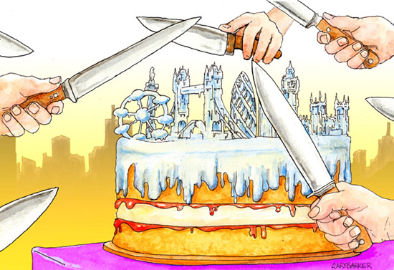
ÉRDEKKÉPVISELET
MÁSKÉPPEN KELL SZELETELNI A TORTÁT!

Slide 18
SZOLGÁLTATÁSAINK Címszavakban:
Kedvezményes vásárlás
(üzemanyag, autó, szállás, alkatrész, építőanyag, könyv, stb.)
MKKSZ tagoknak díjmentes bankszámla, balesetbiztosítás
Munkavállalói felelősségbiztosítás
Ingyenes jogsegélyszolgálat
Üdültetés saját és bérelt üdülőkben
(Hajdúszoboszló, Fonyód, Tribunj)
Gyermektábor, nyelvtanfolyam
Rászorulók pénzügyi megsegítése

Slide 19
KÖZÖSSÉGÉPÍTÉS
MKKSZ Fiatalok Képviselete
&
CESI YouthCamp
Vagányság, Bátorság…
Leszámolás a sztereotípiákkal

Slide 20
Köszönöm, hogy meghallgattak!
Elérhetőségeink:
Budapest XIV., Abonyi u. 31., 1146
+30 1 338-4002,
mkksz@mkksz.org.hu
www.mkksz.org.hu
www.facebook.com/mkkszorg

